Slide 1
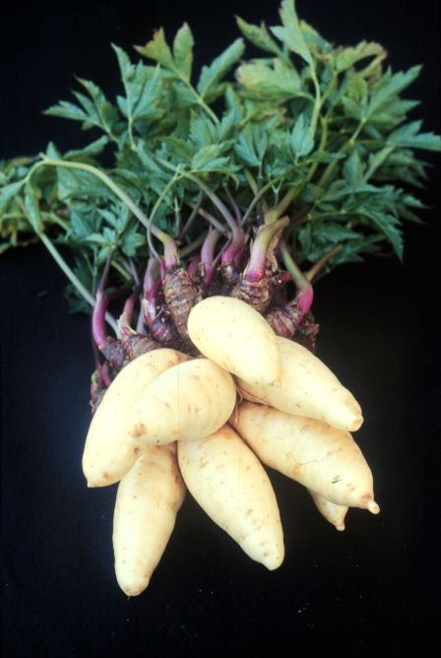
Mandioquinha-salsa
Thaís Helena de Araújo - Doutoranda em Fitotecnia - ESALQ/USP
Imagem: Nuno Rodrigo Madeira/EMBRAPA

Slide 2
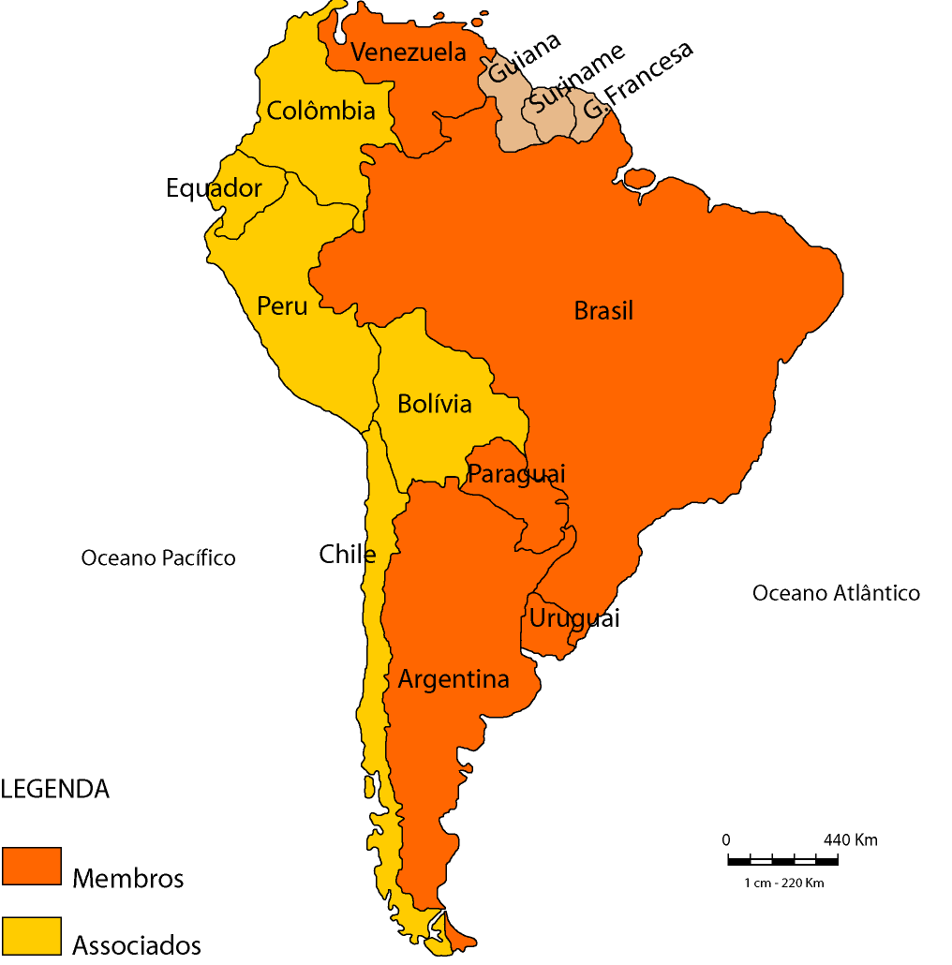
Centro de origem
Mapa: Internet

Slide 3
Exigências climáticas
Similares ao centro de origem;
No Brasil (predominantemente) é cultivada em regiões de altitude (acima de 1.000 m).
Expansão planalto central – novas cultivares.
Notes:
Altitude acima de 800m, temp. 15 – 18°C
Menor altitude – Zona da mata Mineira, baixadas litorâneas de SC e no planalto central (DF e GO) temperaturas superiores a 20°C

Slide 4
Mandioquinha-Salsa
Apiaceae: Arracacia xanthorrhiza Bancroft
Nomes comuns:
Mandioquinha SP
Batata-baroa ou baroa RJ, MG (Zona da Mata), ES e DF
Batata-salsa PR e SC
Batata-fiúza ou fiúza MG (região de Lavras)
Cenoura-amarela MG (região de Barbacena)
Batata-jujuba MG (região de Patrocínio)
Batata-aipo MG (região de Diamantina)
Batata-suiça, Batata-tupinambá
Notes:
Muito parecida com a cenoura

Slide 5
Produção no Brasil
Brasil:
Área ~23.000 ha;
Produção média 250.000 t ao ano;
~95% mercado ao natural;
Regiões produtoras
PR ~3.000 agricultores (cerca 50% da área cultivada no país);
MG, SC, SP, ES;
DF e GO

Slide 6
Importância social
Ideal para pequenos produtores/agricultura familiar;
Importância socioeconômica na região de cultivo ( Sudeste e Sul);
Produção abaixo da demanda.
Notes:
Considerável mão-de-obra (principalmente plantio e colheita)
Dificuldade de produção de mudas – limita o cultivo em grandes áreas (32 a 48 mil plantas por há
Rústica
Baixa utilização de produtos fitossanitários

Slide 7
Importância alimentar
Alimento indicado para crianças, idosos, convalescentes;
Nutritivo: rico em carboidratos, vitaminas e minerais;
Sabor levemente adocicado,
Cor: realce nos pratos e preparações;
Matéria-prima da indústria alimentícia.
Notes:
Preferência no Brasil - amarela

Slide 8
Composição nutricional
Mandioquinha-salsa
Fibras (%) | 0,6 | Vit. A (µg) | 20 | Cu (mg) | 0,59 | Na (mg) | 61,50
Calorias | 125,5 | Vit. B (µg) | 60 | Mn (mg) | 2,80 | Ca (mg) | 45,00
 |  | Vit. B2 (µg) | 40 | Zn (mg) | 1,80 | Fe (mg) | 0,67
Água (%) | 76,7 | Vit. B5 (mg) | 3,40 | K (mg) | 586,6 | P (mg) | 101,00
 |  | Vit. C (mg) | 28
Fonte: LUENGO, 2000

Slide 9
Morfologia
Umbeleta
Umbela
Flor
Fruto
Flor
Folhas
Planta herbácea, com 40 a 80 cm de altura.
Caule tipo touceira, com uma coroa central (originada da muda) e rebentos (10 a 30)
Filhotes
Coroa
Raízes

Slide 10
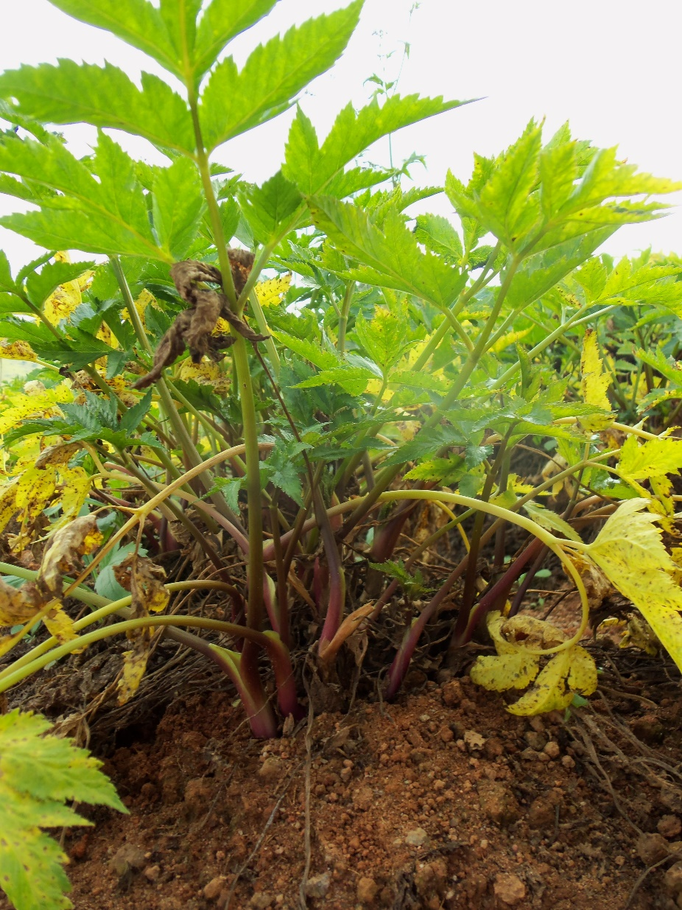
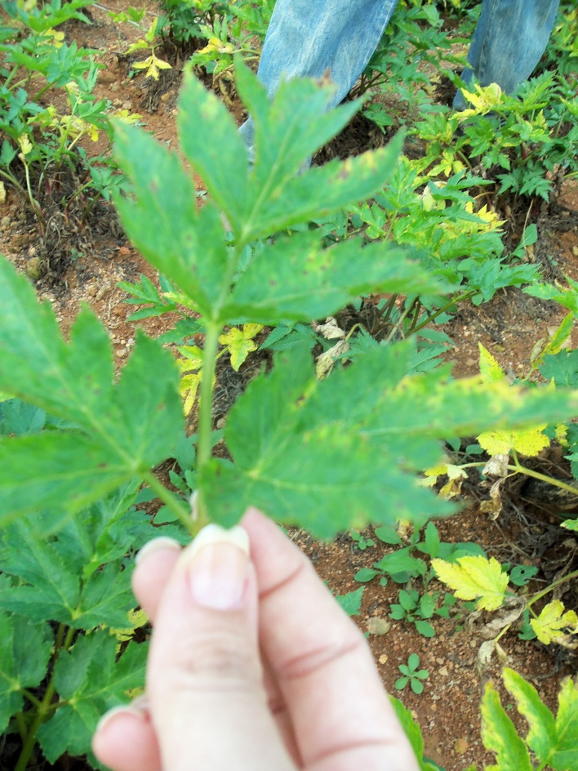
Morfologia

Slide 11
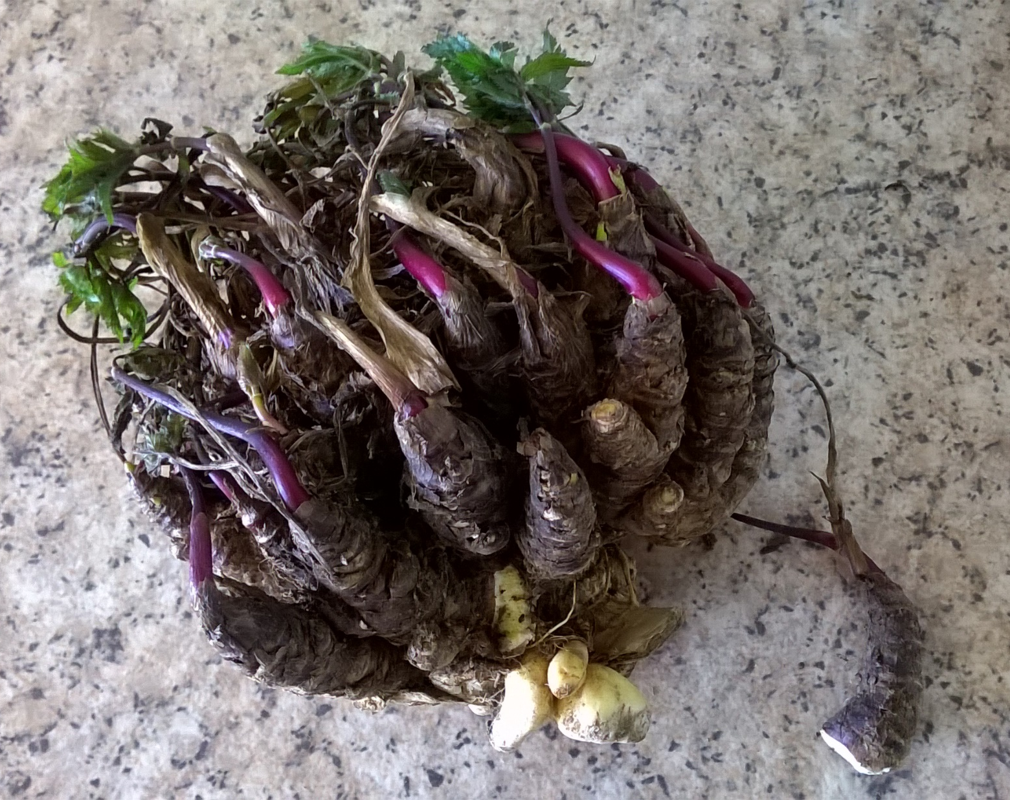
Morfologia

Slide 12
Morfologia

Slide 13
Ciclo - fases
Inicial – 30 a 40 dias;
Vegetativo – 100 a 130 dias;
Crescimento das raízes de reserva – 80 a 100 dias;
Maturação – 35 a 60 dias.
Notes:
245 a 330 dias; 8 a 11 meses

Slide 14
Cultivares
‘Amarela Comum ou Amarela de Carandaí’
Porte médio.
Alta produtividade.
Ciclo de 10 a 12 meses.
Rusticidade.
Raízes de coloração amarela
Intensa, cônico-cilíndricas e película lisa.
Aroma típico e sabor adocicado.
Boa para fritura.

Slide 15
Cultivares
‘Amarela de Senador Amaral’
Seleção de clones obtidos a partir de sementes da Amarela Comum.
Porte médio (ligeiramente menor que a Amarela Comum).
Alta produtividade (superior a 25 t ha⁻¹).
Precoce: ciclo de 8 a 9 meses.
Tem maior tolerância a nematoides e maior suscetibilidade à broca.
Qualidade de raiz: coloração amarela intensa, cilíndricas, película lisa, aroma típico e sabor adocicado.
Inadequada à fritura.

Slide 16
Cultivares
‘Branca’
Porte grande – exige maior espaçamento.
Produtividade muito alta.
Ciclo de 10 a 12 meses.
Resistência a nematoides.
Raízes brancas, muito compridas, cônicas.
Aroma e sabor suaves (sem sabor intenso).
Muitos filhotes/planta.

Slide 17
Cultivares
‘Roxa de Viçosa’
Porte médio.
Alta produtividade.
Ciclo de 10 a 12 meses.
Mais suscetível a podridões.
Raízes amarelo-claro a creme, cônicas, película lisa.
Aroma típico e sabor adocicado.
Poucos filhotes/planta.

Slide 18
Cultivares - Lançamento
‘BRS Rubia 41’ e ‘BRS Catarina 64’
Porte médio (40 – 50 cm).
Alta produtividade (> 30 t ha⁻¹).
Ciclo de 8 a 9 meses.
Raízes amarela intensa, cônicas, película lisa, com 15 a 20 cm.
Aroma típico e sabor adocicado.
Muitos filhotes/planta.

Slide 19
Propagação
Propagação vegetativa – rebentos,
Seleção : matrizes saudáveis e vigorosas,
Propagação convencional X mudas enraizadas.

Slide 20
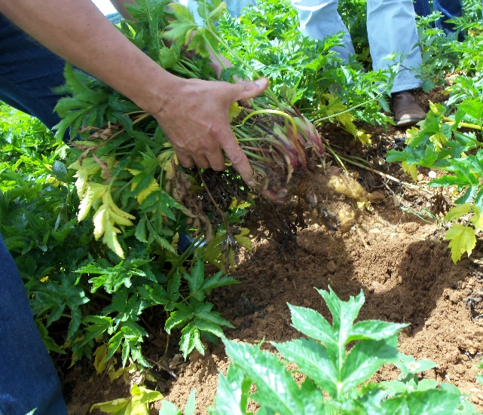
Seleção e preparo das mudas
Planta vigorosa
Limpeza / Destaque raízes
Destaque rebentos
Corte parte aérea
1 a 3 cm de reservas
Tratamento

Slide 21
Manutenção das mudas até o plantio
Destacar as raízes e folhas;
Não destacar os rebentos (manter as touceiras);
Abrigar em local fresco (à sombra);
Manter a base da planta em contato com o solo;
Irrigar (cerca de 2 vezes na semana).

Slide 22
Pré-enraizamento
Plantio em canteiros;
Adubação orgânica e química de base;
Adubações foliares (se necessário);
Preparo da muda semelhante ao plantio convencional, a muda pode ter menos reserva (até 1 cm);
Elevada densidade;
Cobertura morta;
45 a 60 dias
Irrigação e controle de daninhas - indispensável;
Notes:
( espaçamento 5 a 10 cm)

Slide 23
Vantagens do pré-enraizamento
Maior índice de pegamento;
Redução dos custos com tratos culturais na fase inicial de desenvolvimento da muda;
Elimina florescimento precoce no campo;
Seleção de mudas;
Uniformização da colheita (transplantio);
Possibilidade de escalonamento da produção.

Slide 24
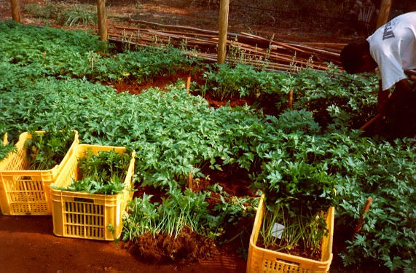
Imagem: Nuno Rodrigo Madeira/EMBRAPA

Slide 25
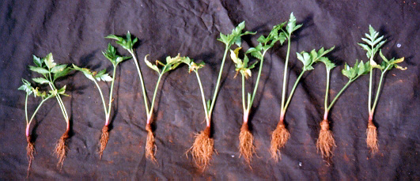
Imagem: Nuno Rodrigo Madeira/EMBRAPA

Slide 26
Produção de mudas
Produção de mudas de mandioquinha-salsa

Slide 27
Clima e solo
Clima
Ameno (15 a 25°C);
Tolera geadas e veranicos;
Clima quente – aumento de podridões.
Solo
Profundo e de textura média (franco-argiloso ou franco-arenoso).
Baixa ou nenhuma incidência de nematoides.

Slide 28
Plantio
Plantio
Março a junho → regiões de menor altitude;
Ano todo → clima ameno;
Em leiras (0,30 a 0,40 m de base; 0,25 a 0,30 m de altura).
Espaçamento
0,70-0,80 x 0,25-0,40 m
~40 mil mudas por ha.

Slide 29
Preparo do solo
Aração
Gradagem ( 1 ou 2)
Levantamento das leiras.
Imagem: Madeira; Souza.

Slide 30
Correção e fertilização do solo
pH de 5,5 a 6,5;
V%: ~ 70%;
Necessita de Ca, MG e B;
Teor de magnésio mínimo de 0,9 cmolc.dm⁻³;
Relação Ca:Mg em torno 3 a 4:1
Análise de solo;
Cuidado com nitrogênio;
Coberturas: 30 – 45 dias e 60 – 90 dias
Extração: K>N>P>S>Ca>Mg
Fe>Mn>Zn>B>Cu>Mo

Slide 31
Tratos culturais
Manter a cultura no limpo, principalmente até o quinto mês (capina/herbicida);
Herbicida registrado: Linuron → nabo-bravo; capim-marmelada;
Manutenção das leiras (cuidado para não amontoar);
Não necessita de amontoa.
Notes:
manter as leiras quando estas se desfizerem. Herbicida – Seletivo/Sistêmico (brachiaria plantaginea/ Raphanus ?

Slide 32
Tratos culturais
Irrigação
Exigente em água;
Irrigação indispensável em épocas de estiagem;
Frequentes no início do ciclo; menos frequentes no meio e mais espaçadas no final (avaliar – podridões);
Aspersão é o método mais comum
Notes:
(manter as leiras quando estas se desfizerem.

Slide 33
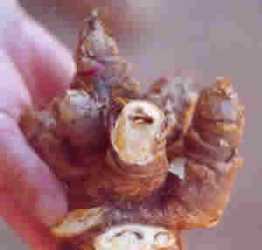
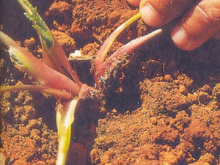
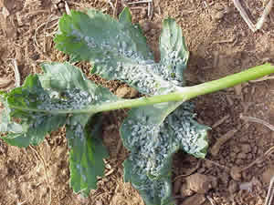
Pragas
Broca (Conotrachelus cristatus)
Pulgões
Pulgão da base do pecíolo (Anuraphis sp. e Aphis sp.)
Pulgão das folhas (Hiadaphis foeniculi)
Imagens: Nuno Rodrigo Madeira/EMBRAPA

Slide 34
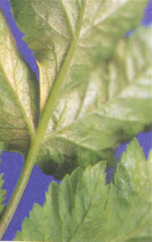
Pragas
Lagarta-rosca(Agrotis ipsilon)
Ácaros
Ácaro rajado (Tetranychus urticae)
Ácaro vermelho (Tetranychus sp.)
Imagem: Nuno Rodrigo Madeira/EMBRAPA

Slide 35
Pragas
Outra pragas
Vaquinhas (Diabrotica spp. e Cerotoma spp.)
Cigarrinhas (Empoasca spp.)
Idi Amim (Lagria villosa)
Gafanhotos

Slide 36
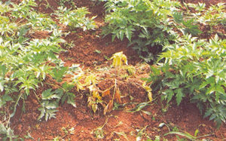
Doenças
Podridão-das-mudas (fungos de solo: Rhizoctonia sp., Fusarium sp., Rhizopus sp. e Pectobacterias)
Podridão-de-esclerócium (Sclerotium rolfsii)
Podridão-de-esclerotínia (Sclerotinia sclerotiorum)
Imagens: Nuno Rodrigo Madeira/EMBRAPA

Slide 37
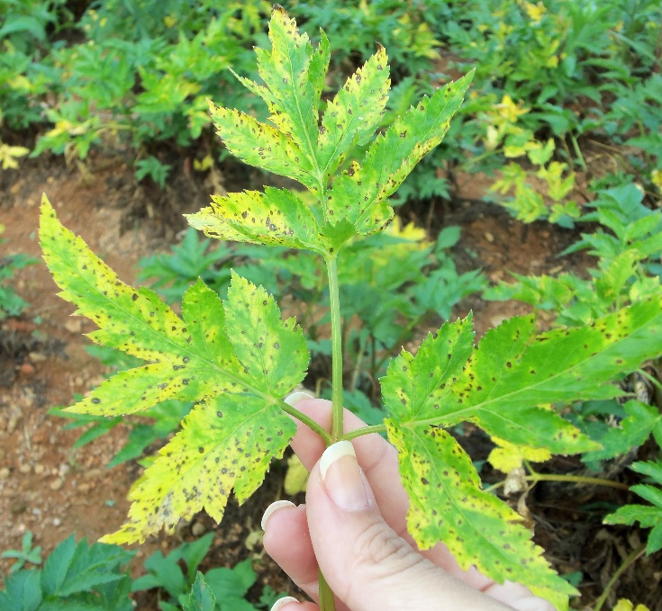
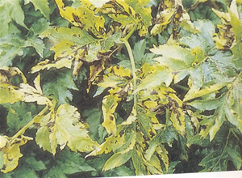
Doenças
Crestamento-bacteriano (Xanthomonas campestris pv. arracaciae)
Septoriose (Septoria spp.)
Mancha-de-alternária (Alternaria dauci)
Podridão-mole ou ‘mela’ (Pectobacterium spp.)
Imagens: Thaís Araújo; Nuno Rodrigo Madeira/EMBRAPA

Slide 38
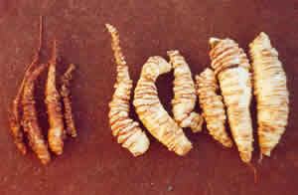
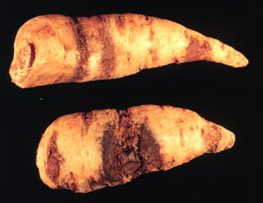
Nematoides
Meloidogyne spp.
Pratylenchus spp.
Imagens: Nuno Rodrigo Madeira/EMBRAPA

Slide 39
Pragas e doenças
Notes:
Kasumim
Kaiso 250 SC

Slide 40
Pragas e doenças
Inseticida: Lambda-cialotrina (piretroide) → Vaquinha; Espinetoram → lagarta-rosca
Herbicida: Linurom → capim marmelada e nabiça; Cletodim → amplo espectro;
Fungicida/bactericida: Casugamicina → Cercospora; Flutriafol → manchas foliares e oídio;
Manejo integrado de pragas e doenças.
Notes:
Kasumim
Kaiso 250 SC

Slide 41
Manejo integrado
Combina medidas das mais diversas naturezas (química, física, genética, biológica ou qualquer outra) que venham a contribuir com o controle efetivo das pragas e doenças

Slide 42
MI
Águas
Pragas
Biodiversidade
Nutrição
Material genético
Resíduos
Solos
Doenças
Solo

Slide 43
Colheita
De 7 meses (Amarela de Senador Amaral) a 12 meses nas demais.
Ponto de colheita: amarelecimento e senescência das folhas.
Colheita cuidadosa – evitar danos mecânicos
Arranquio de plantas manual, com auxílio de enxadão ou semi-mecanizado.

Slide 44
Colheita e beneficiamento
Destaque manual das raízes.
Lavagem (manual em sacos; jatos e água corrente em recipientes; lavadores mecanizados) → Secagem (sombra/secadores) → Classificação.
Altamente perecível – comercialização imediata.
Armazenamento 3 a 5°C por curto período.

Slide 45
Colheita
Colheita e comercialização

Slide 46
Lavagem

Slide 47
Classificação
Imagem: www.hortbrasil.org.br

Slide 48
Classificação
Classe
Tolerâncias:
(1) Tolera-se uma mistura de raízes pertencentes a classes diferentes da especificada no rótulo, desde que o total fora do especificado não ultrapasse a 10% (dez por cento) do número total de raízes amostradas.
(2) A diferença entre o diâmetro da maior raiz e da menor amostrada de um lote não poderá ser maior do que 10 mm. Sendo que o diâmetro médio deve ser indicado na rotulagem.
Classe | Comprimento (cm)
6 | Maior ou igual a 6 e menor que 9
9 | Maior ou igual a 9 e menor que 12
12 | Maior ou igual a 12 e menor que 18
18 | Maior ou igual a 18
Fonte: www.hortbrasil.org.br

Slide 49
Classificação
Subclasse ou Calibre
A diferença entre o diâmetro da maior raiz e da menor amostrada de um lote não poderá ser maior do que 10 mm. Sendo que o diâmetro médio deve ser indicado na rotulagem
Subclasse | Comprimento (cm)
2 | Maior ou igual a 2 e menor que 3
3 | Maior ou igual a 3 e menor que 4
4 | Maior ou igual a 4 e menor que 5
5 | Maior ou igual a 5
Fonte: www.hortbrasil.org.br

Slide 50
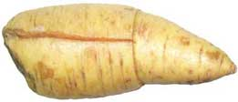
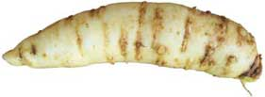
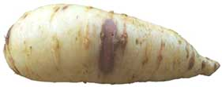
Classificação
Categoria de qualidade – defeitos GRAVES
Rachada
Murcha
Injúrias por pragas ou doenças
Podridão
Imagem: www.hortbrasil.org.br

Slide 51
Classificação
Categoria de qualidade – defeitos LEVES
Imagem: www.hortbrasil.org.br

Slide 52
Classificação
Categoria de qualidade – defeitos VARIÁVEIS
Imagem: www.hortbrasil.org.br

Slide 53
Classificação
Defeitos Graves | Extra | Categoria I | Categoria II | Categoria III
Podridão | 0% | 2% | 5% | 10%
Outros Graves | 0% | 5% | 10% | 20%
Total de Graves | 0% | 5% | 10% | 20%
Total de Leves | 5% | 15% | 30% | 100%
Total de Defeitos | 5% | 15% | 30% | 100%
Tabela: www.hortbrasil.org.br

Slide 54
Rotulagem

Slide 55
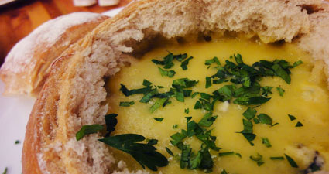
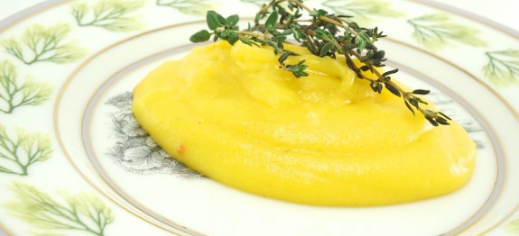
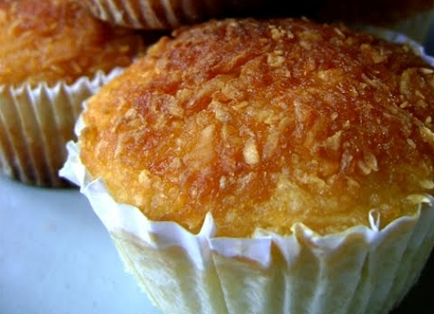
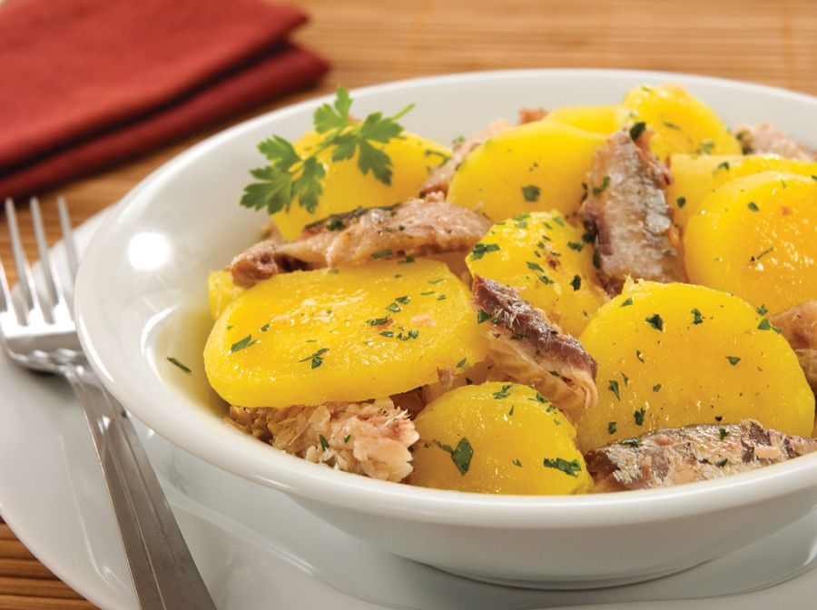
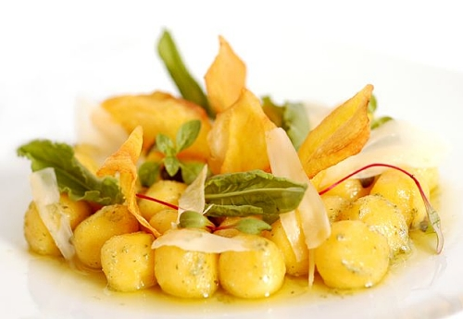
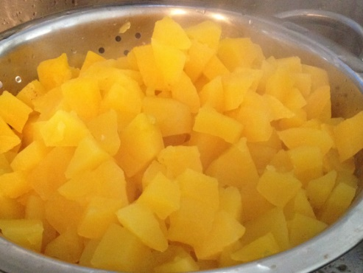
Alimentação diária

Slide 56
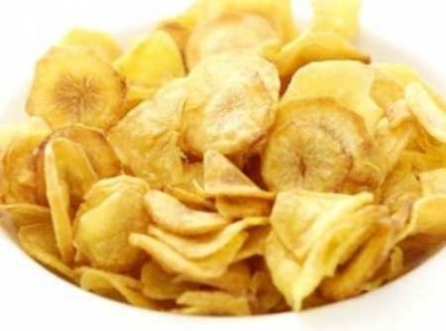
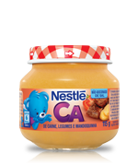
Industrialização

Slide 57
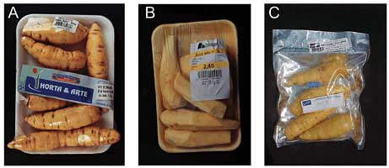
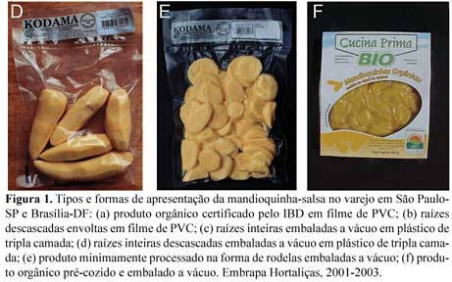
Formas de apresentação e processamento mínimo
Mandioquinha baby - Irmãos Senaga
Henz; Reifschneider, 2005

Slide 58
Do campo à mesa
Importância na agricultura familiar / plantio direto

Slide 59
Obrigada!!

Slide 60
https://www.youtube.com/watch?v=TqKjJaNm6Mk
http://globotv.globo.com/rede-globo/globo-rural/v/preco-da-mandioquinha-salsa-dispara-no-mercado/2888762/
http://globotv.globo.com/rede-globo/globo-rural/v/cresce-safra-de-mandioquinha-em-minas-gerais/2586290/
https://www.youtube.com/watch?v=mRgIJBfWpJE

